Slide 1
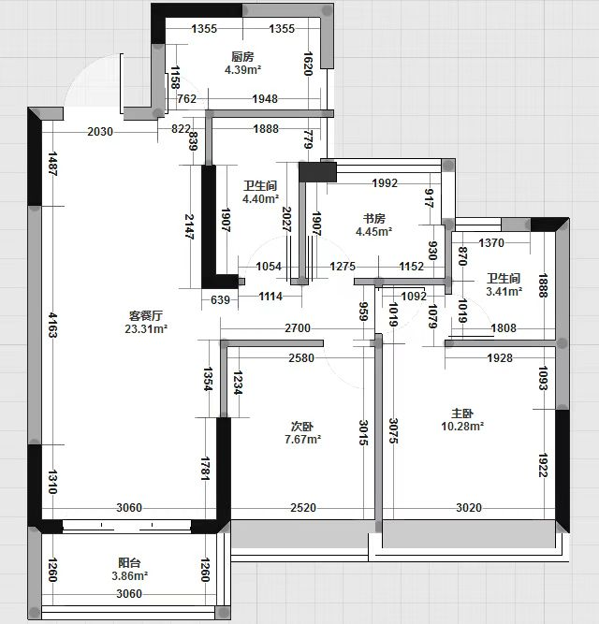
方案一
镜子
落地柜
吊柜
电器
淋浴
床、沙发
①
桌子、床头柜
凳子
马桶
刷牙洗脸化妆

Slide 2
方案一
镜子
落地柜
吊柜
电器
淋浴
床、沙发
②
桌子、床头柜
凳子
马桶
刷牙洗脸化妆

Slide 3
方案一
镜子
落地柜
吊柜
电器
淋浴
床、沙发
③
桌子、床头柜
凳子
马桶
刷牙洗脸化妆

Slide 4
方案二
镜子
落地柜
吊柜
电器
淋浴
床、沙发
桌子、床头柜
凳子
马桶
刷牙洗脸化妆

Slide 5
